Slide 1
负载均衡和过载保护
ver 2017.04 黄志辉

Slide 2
概述
为何负载
网站均衡
均衡算法

Slide 3

提高服务可用性(容灾、容错)
提高资源利用率
提高系统和服务可伸缩性

Slide 4

硬件负载均衡器(F5,A10)
软件方式(nginx,LVS)
两层、三层、四层、七层负载
比如数据链路层、网络层和应用层
本地负载和全局负载
比如GSLB

Slide 5

现象
整个服务进程逐一挂掉
观察主要是内存暴涨,被操作系统kill
本质
监控缺乏对单个进程内存消耗的监控告警
服务缺乏内存消耗的过载保护,设计实现缺陷

Slide 6
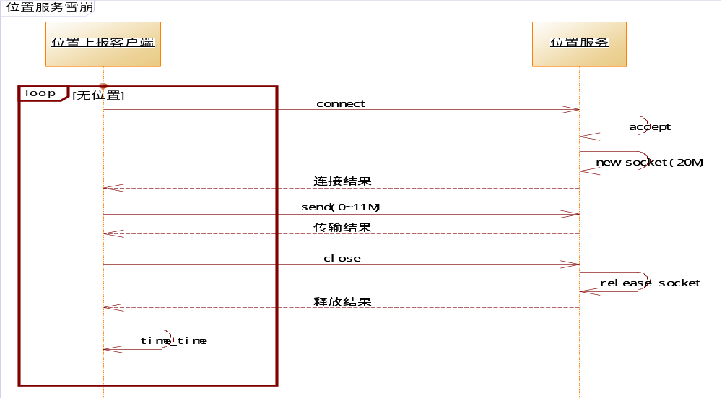

Slide 7
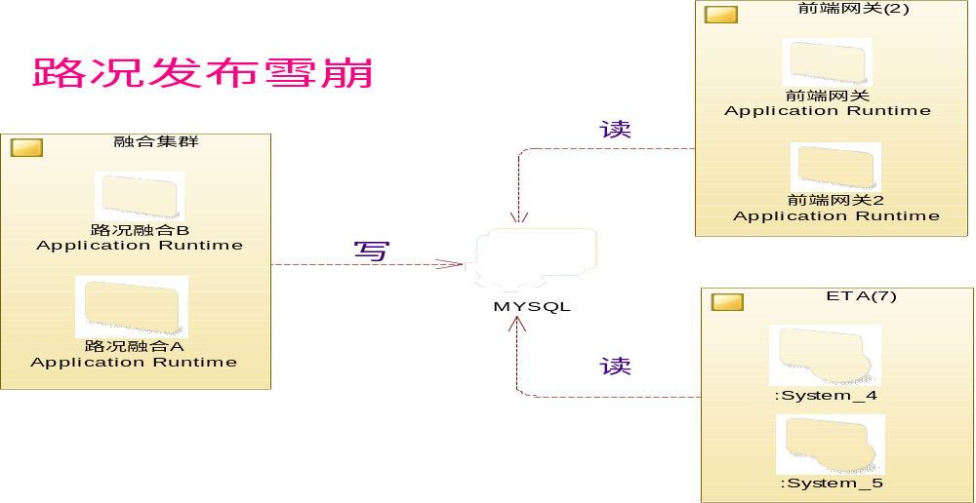

Slide 8

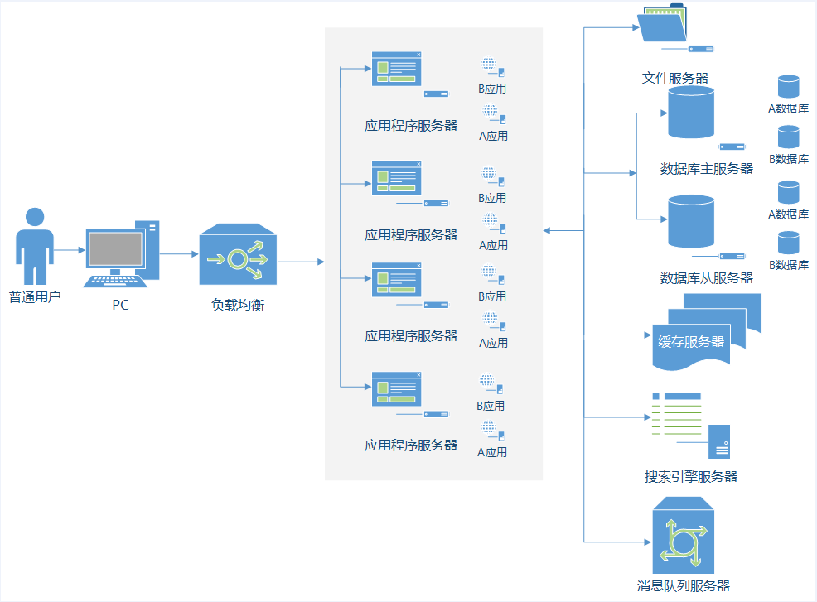

Slide 9


“防患于未然”,预防为主，补救为辅
流量控制,过载保护
服务自动降级,隔离
改进缓存模式
根据负载服务自动扩容平衡

Slide 10

LVS (Linux Virtual Server)
Linux虚拟服务器，是一个虚拟的服务器集群系统。本项目在1998年5月由章文嵩博士成立，是中国国内最早出现的自由软件项目之一,目前已经收录进linux 内核。
官网http://www.linuxvirtualserver.org

Slide 11

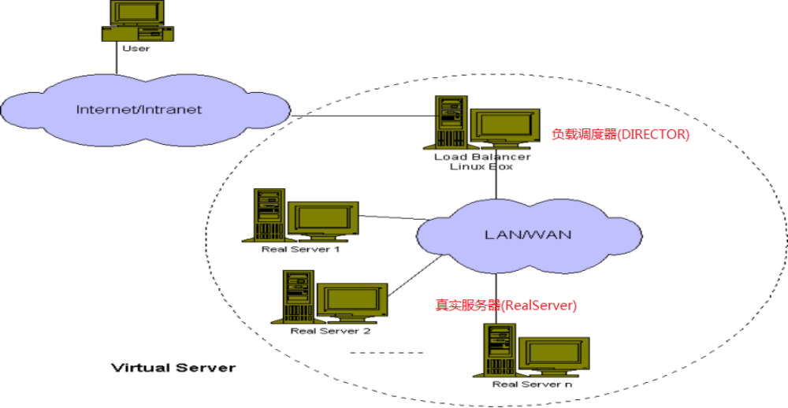

Slide 12

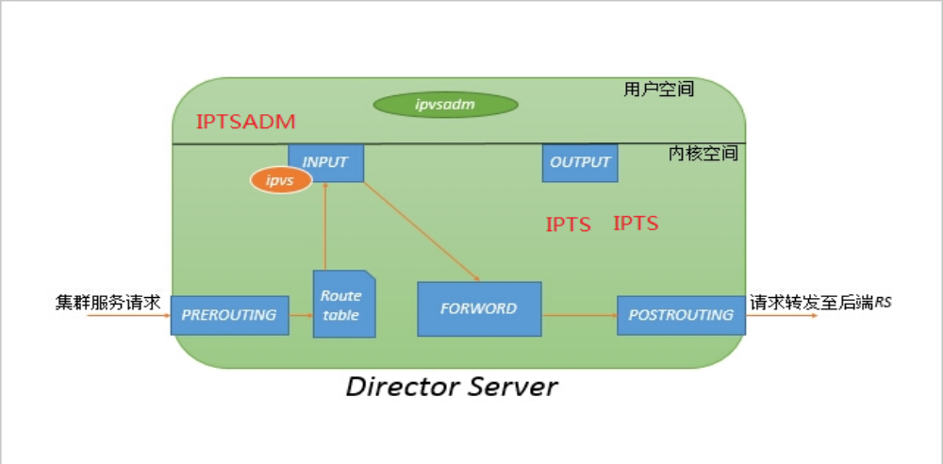

Slide 13


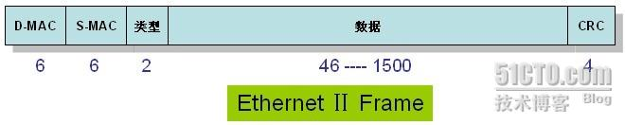
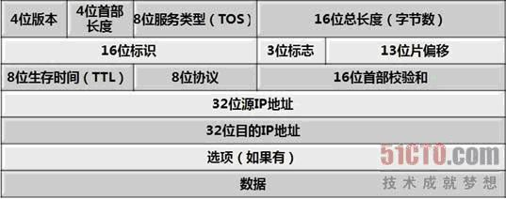

Slide 14

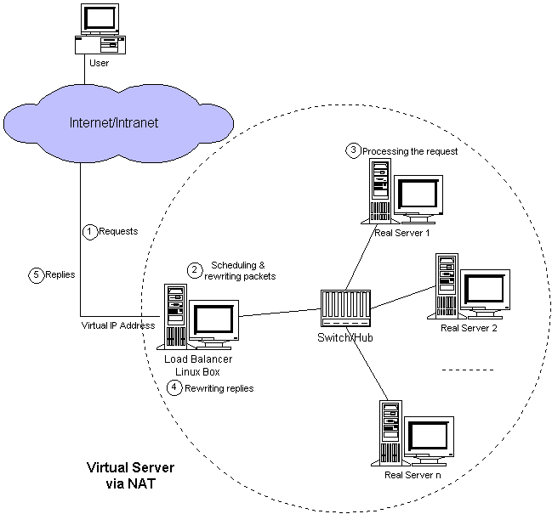

Slide 15
用户请求VIP(也可以说是CIP请求VIP)
Director Server 将报文中的目标地址,从原来的VIP改为RS的RIP,根据调度算法将请求负载给RS
RealServer 将一个源地址为RIP,目标地址为CIP的数据包转给Director Server
Driector Server 将源地址修改为VIP,转发数据包给用户
概念 CIP,VIP,RIP

Slide 16
NAT的特性
RS应该使用私有地址
RS的网关的必须指向DIP
RIP和DIP必须在同一网段内
请求和响应的报文都得经过Director
支持端口映射
RS可以使用任意支持集群服务的OS

Slide 17

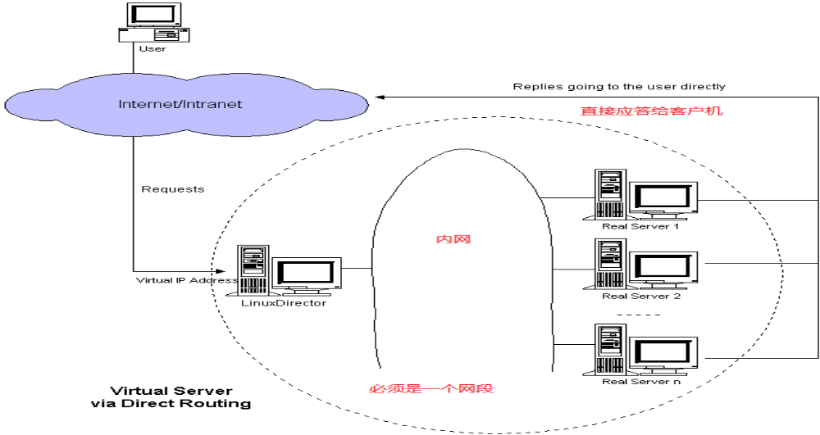

Slide 18

CIP(客户端)向目标VIP发出请求,Director接收
LVS负载均衡算法选择一台active的RS，改变MAC:VIP_MAC=RIP_MAC,重新发送到局域网里
RS在局域网中收到这个帧,拆开后发现目标IP(VIP)与本地RIP匹配,于是处理这个报文.随后重新封装报文,再发送到局域网
概念 MAC,CIP,VIP,RIP

Slide 19
DR的特性
RS可以使用公网和私有地址,可以直接通过互联网连入RS以实现配置、监控等
RS的网关一定不能指向DIP
RS跟DR要在同一物理网络内(不能由路由器分隔)
请求报文经过DR,但响应报文一定不经过DR
不支持端口映射
RS可以使用大多数的操作系统

Slide 20

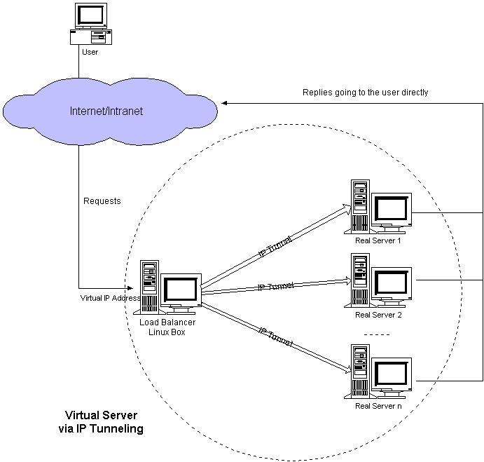

Slide 21

CIP(客户端)向目标VIP发出请求,Director接收
LVS负载均衡算法选择一台active的RS，Director转发的时候,保持CIP和VIP不动,另增加一个IP头部,用于记录源地址是DIP,目标地址的RIP
RS收到报文,拆开后发现有两个IP,RS 识别是隧道技术
RS处理完成后，重新封装IP包转给CIP
概念 CIP,VIP,RIP,IP Tunneling

Slide 22

TUN的特性
RIP、DIP、VIP都得是公网地址
RS的网关不会指向也不可能指向DIP
请求报文经过DR,但响应报文一定不经过DR
不支持端口映射
RS的OS必须得支持隧道协议"IP Tunneling"(IP Encapsulation)

Slide 23

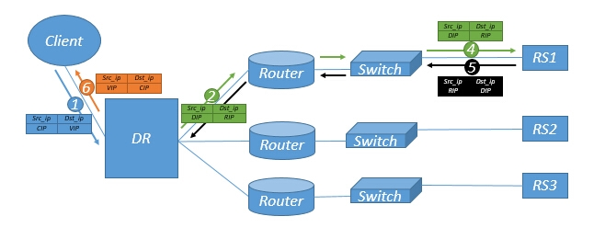

Slide 24

CIP(客户端)向目标VIP发出请求,Director接收
Director重新打包IP包,目标IP换成RIP,原IP换成DIP,重新路由
RS收到报文处理,应答包构造为目标IP换成DIP,原IP换成RIP,再次路由
Director收到包后再还原IP包,应答给客户端

Slide 25

FULLNAT的特性
DR,RS可以不在同一网络内,但它与TUN不同,所有IP报文头部信息变更都在DR上进行,所以性能方面比LVS_NAT更差一些
RS丢失了CIP
需要注意配置路由，保证能正常通信
需要内核 2.6.32版本,同时需要自行编译部署

Slide 26

模式 | NAT | DR | TUN | FULLNAT
节点要求 | 无特殊要求 | 需要能配置ARP | 需IP隧道技术 | 无特殊要求
网络 | 需要私有IP | 局域网内,必须在同一网段 | 广域网和局域网都支持,支持不同网段 | 广域网和局域网都支持,支持不同网段
安全性 | 很好,隐蔽了RIP+DIP | 差,暴露了DIP | 差,暴露了DIP | 较好
性能 | 较差,所有数据通过DR,输出是瓶颈 | 最好,拆包过程少，无冗余过程 | 很好,需要增加 IP包头 | 最差,需要多次组包拆包

Slide 27

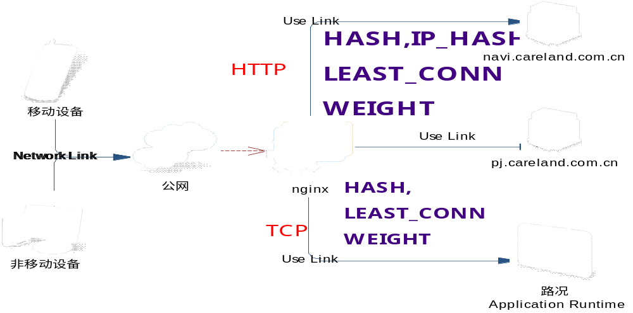

Slide 28

nginx特性
支持HTTP七层和TCP四层负载
配置灵活简单,扩展性好,应用广泛
相对LVS性能偏低,只部署于单机
自带监控检查,适应性好,操作系统平台无关

Slide 29

轮询调度(Round Robin Scheduling)
轮询调度算法假设所有服务器处理性能均相同，不管服务器的当前连接数和响应速度。该算法相对简单，不适用于服务器组中处理性能不一的情况，而且当请求服务时间变化比较大时，轮询调度算法容易导致服务器间的负载不平衡

Slide 30

加权轮询调度(Weighted Round Robin Scheduling)
解决服务器间性能不一的情况,它用相应的权值表示服务器的处理性能,服务器的缺省权值为1。假设服务器A的权值为1,B的 权值为2,则表示服务器B的处理性能是A的两倍。调度算法是按权值的高低和轮询方式分配请求到各服务器。权值高的服务器先收到的连接，权值高的服 务器比权值低的服务器处理更多的连接，相同权值的服务器处理相同数目的连接数

Slide 31

最小连接调度(Least-Connection Scheduling)
把新的连接请求分配到当前连接数最小的服务器。最小连接调度是一种动态调度算法，它通过服务器当前所活跃的连接数来估计服务 器的负载情况。调度器需要记录各个服务器已建立连接的数目，当一个请求被调度到某台服务器，其连接数加1；当连接中止或超时，其连接数减一

Slide 32

加权最小连接调度(Weighted Least-Connection Scheduling)
最小连接调度的超集,各个服务器用相应的权值表示其处理性能。服务器的缺省权值为1,系统管理员可以动态地设置服务器的权 值。加权最小连接调度在调度新连接时尽可能使服务器的已建立连接数和其权值成比例

Slide 33

哈希算法(Hash)
相同参数的请求总是发到同一提供者
普通哈希
一致性哈希
URL哈希
地址(源和目标)哈希

Slide 34

动态反馈调度(Dynamic feedback Scheduling)
动态反馈负载均衡算法考虑服务器的实时负载和响应情况，不断调整服务器间处理请求的比例，来避免有些服务器超载时依然收到大量请求，从而提 高整个系统的吞吐率。

Slide 35
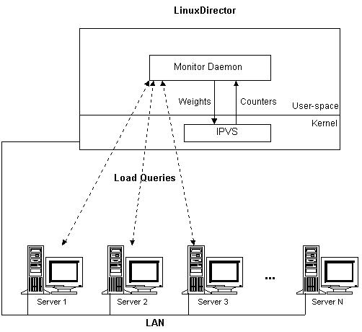

Slide 36

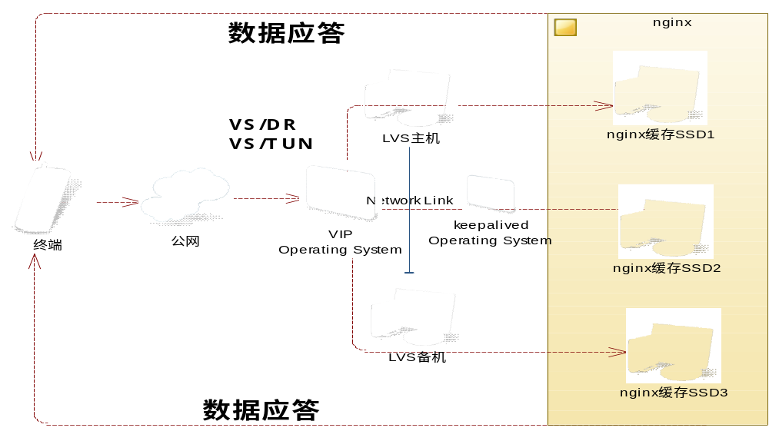

Slide 37

<<大型网站技术架构：核心原理与案例分析>>
李智慧 电子工业出版社
<<学习 Nginx Http Server (中文版)>>
陶利军 清华大学出版社
http://nginx.org/en/docs/
Nginx 官方网站
http://www.linuxvirtualserver.org
LVS官方网站

Slide 38

Q/A
THANKS

